Slide 1
Колледж туризма Санкт-Петербурга
Ресурсный центр
Межрегиональная научно-практическая конференция
Ресурсного центра
Образовательно-производственный кластер, как форма социального партнерства с профессиональными образовательными организациями сферы сервиса и услуг
28 марта 2024г

Slide 2

Санкт-Петербургское государственное автономное
профессиональное образовательное учреждение
«КОЛЛЕДЖ ТУРИЗМА И ГОСТИНИЧНОГО СЕРВИСА»
Реализация дополнительных профессиональных программ для студентов колледжей как средство повышения мотивации к обучению по выбранной специальности
                Людмила Георгиевна Кузнецова ,
                заместитель директора по ДПО
                Санкт-Петербург
                2024

Slide 3
«Государственная поддержка профессиональных образовательных организаций в целях обеспечения соответствия их материально-технической базы современным требованиям» федерального проекта «Молодые профессионалы» (Повышение конкурентоспособности профессионального образования)» национального проекта «Образование» государственной программы Российской Федерации «Развитие образования»

Slide 4

Дополнительное образование для студентов колледжа
Дополнительные профессиональные программы программы повышения квалификации (от 16 часов)
Документ - удостоверение о повышении квалификации
Дополнительные профессиональные программы профессиональной переподготовки (от 250 час)
Документ- диплом о профессиональной переподготовке
Дополнительные общеразвивающие программы, краткосрочные курсы, тренинги, мастер-классы
Документ- сертификат колледжа

Slide 5
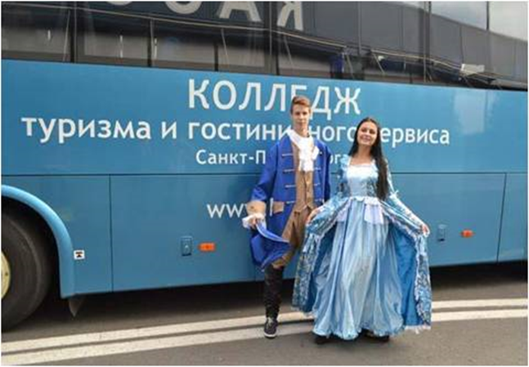
ДОПОЛНИТЕЛЬНАЯ ПРОФЕССИОНАЛЬНАЯ ПРОГРАММА
«Формирование и организация групповых туров»
Для обучающихся на базе 11классов по специальности «Туризм и гостеприимство» (Предоставление туроператорских, турагентских и экскурсионных услуг)
Модуль 1. Программный комплекс "Мастер-тур"
Модуль 2. Профессиональное мастерство экскурсовода
(выездные занятия- мастер-классы)
Модуль 3. Программные комплексы: SAMO-incoming"/"Самотур", "Самотурагент»

Slide 6
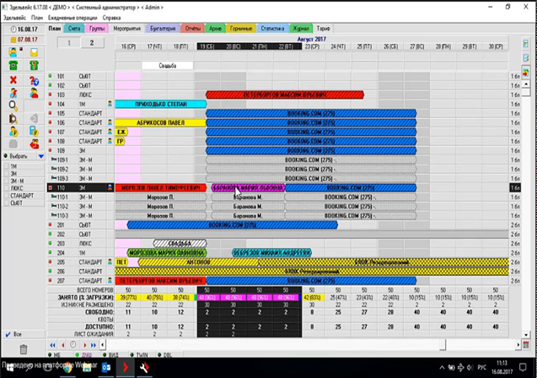
ДОПОЛНИТЕЛЬНАЯ ПРОФЕССИОНАЛЬНАЯ ПРОГРАММА
« Современные технологии индустрии гостеприимства»
Для обучающихся на базе 11классов по специальности Туризм и гостеприимство (Предоставление гостиничных услуг)
Модули:
- АСУ гостиницей «Фиделио»
- Нестандартные ситуации
- Бариста
- Техника презентации алкогольной продукции

Slide 7
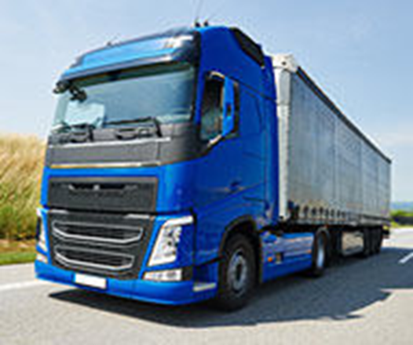
ДОПОЛНИТЕЛЬНАЯ ПРОФЕССИОНАЛЬНАЯ ПРОГРАММА
«Обеспечение логистических операций в различных сферах логистики»
Модули:
«1С-Логистика:Управление складом»
1С-Логистика: Управление перевозками"
"Страхование перевозок"

Slide 8
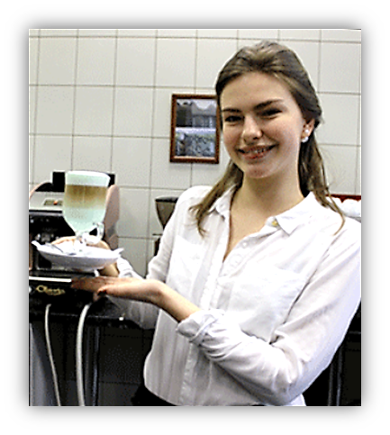

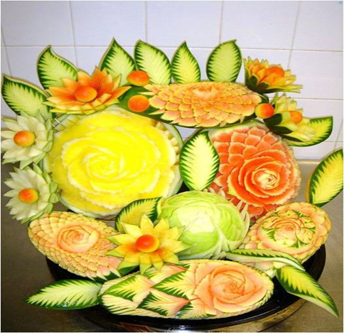
Для специальности «Поварское и кондитерское дело» и профессии « Повар, кондитер»
ДПП « Современные технологии оформления блюд и приготовления напитков.
Модуль 1. Карвинг (базовый уровень)»
Модуль 2. Бариста (базовый уровень)
Модуль 3. Основы работы бармена

Slide 9
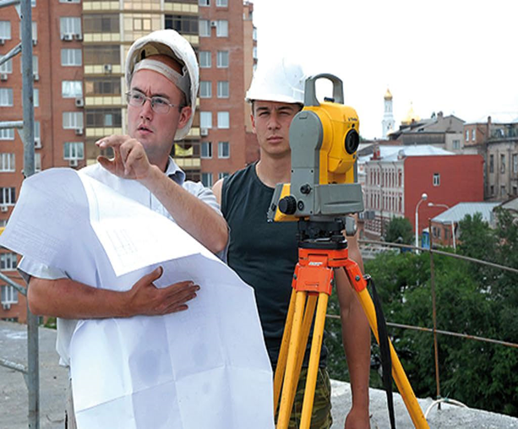
Для студентов специальности
« Строительство и эксплуатация зданий и сооружений»
ДПП «Градостроительная подготовка проектирования и строительства»
Модуль 1. Геодезическое сопровождение строительства зданий и сооружений
Модуль Автоматизированное проектирование зданий и сооружений с использованием «Нанокад»
Модуль 3 « Сметное дело»

Slide 10
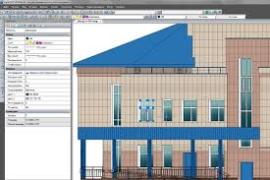
Для студентов специальности
« Прикладная геодезия»
ДПП "Использование геопространственных технологий в профессиональной деятельности"
Модули:"Организация и осуществление работ по сбору и распространению топографических данных», «Обработка материалов инженерно-геодезических изысканий (Кредотопограф, Кредообъемы)», «Программное обеспечение для обработки данных сканирования в среде "Нанокад"

Slide 11

Санкт-Петербургское государственное автономное
профессиональное образовательное учреждение
«КОЛЛЕДЖ ТУРИЗМА И ГОСТИНИЧНОГО СЕРВИСА»
ПРИГЛАШАЕМ К СОТРУДНИЧЕСТВУ!
Отделение дополнительного
профессионального образования
СПб,наб.р.Карповки, д.11-а
e-mail odpo8@mail.ru

